Slide 1

«Бизнес ва тадбиркорлик олий мактаби»
11 Mavzu:Электрон ҳукумат тизими асослари
Кенжабаев А.Т
и.ф.д., профессор

Slide 2
Режа
Электрон ҳукумат. Асосий тушунчалар, конецпция, электрон ҳукуматни шакллантириш йўллари.
2. Давлат ва хўжалик бошқаруви, маҳаллий хокимият органлари ахборот тизимларини лойиҳалаш инструментарияси ва яратиш йўллари.
3. Электрон ҳукумат архитектураси. Ҳудудий даражадаги ахборот тизимларини концептуал лойиҳалаш.
4. Интерактив давлат хизматлари: интерактив хизматларни ташкил этиш, интерактив хизматлар турлари, базавий интерактив давлат хизматлари.

Slide 3

АХБОРОТ ТЕХНОЛОГИЯЛАРИНИНГ РОЛИ
АХБОРОТ-КОММУНИКАЦИОН ТЕХНОЛОГИЯЛАРИНИНГ ҚЎЛЛАНИШИ
ИҚТИСОДИЁТНИ РИВОЖЛАНШИ
ИНВЕСТИЦИЯЛАРНИ ЖАЛБ ҚИЛИНИШИ
ИШ ЎРИНЛАРИНИ ҚЎПАЙИШИ
ИҚТИСОДИЙ ЎСИШНИ БАРҚАРОРЛИГИ
АХОЛИ ЯШАШ ДАРАЖАСИНИ ОШИРИШ

Slide 4







Электрон хукумат тавсифлари
Korea
Давлат ва хукумат органларини бошқариш вазифаларини самарали бажарилиши.
Халқ хукумат тизимини яратиш, ахборот ва хизматлардан фойдаланишни таъминлаш, шунингдек давлат бошқаруви самарадорлигини ошириш ва давлат хизматларидан унумли фойдаланиш учун ахборот технологияларини қўллаш.
AQSH
BMT
Ҳукумат ва халқ ўртасидаги ўъзаро муносабатларни яхшилаш мақсадида халқ ва давлатга ахборотни хамда хизматларни тақдим этиш учун интернетдан фойдаланиш.
Бутун дунё бўйлаб электрон хукумат орқали административ хизматларни амалга ошириш инновацион тараққиётдир.

Slide 5
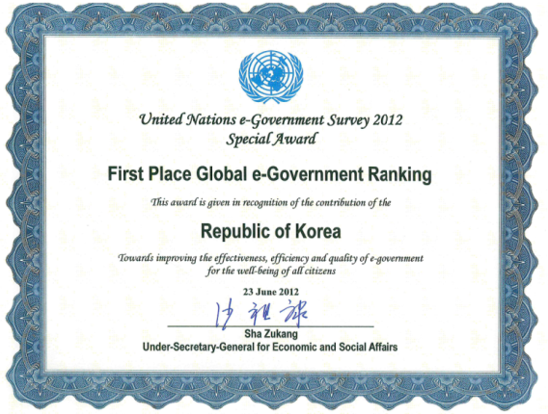
Кореяда электрон ҳукуматни ривожланиш натижалари
Consecutive First Place in UN e-Government Ranking
  2002
  2003
  2004
  2005
  2008
  2010
  2012

Slide 6
БМТ баҳолаши бўйича Э-Ҳукумат рейтинги
Мамлакат | Умумий | Онлайн хизматлар | Электрон қатнашиш
Корея | 1 | 1 | 1
Ўзбекистон | 91 | 72 | 23

Slide 7
Э-ХУКУМАТ КЛАССИФИКАЦИЯСИ
ДАВЛАТ ВА ФУҚАРО ЎЗАРО БОҒЛАНГАН ФАОЛИЯТИ
G2C
GOVERNMENT
TO CITIZEN
РЕЖИМ 24/7/365;
ҚИЗИҚИШЛАРНИ ҚЎЛЛАБ ҚУВВАТЛОВЧИ ТИЗИМ; ИҚТИСОД
ДАВЛАТ ВА БИЗНЕС ЎЗАРО БОҒЛАНГАН ФАОЛИЯТИ
G2B
GOVERNMENT
TO BUSINESS
ЎЗАРОКЕЛИШИЛГАН ШАРТЛАР;
АУТСОРСИНГ
ДАВЛАТ БОШҚАРУВИНИНГ ТУРЛИ ТАРМОҚЛАРИННГ ЎЗАРО БОҒЛАНГАН ФАОЛИЯТИ
G2G
GOVERNMENT
TO GOVERNMENT
АКТ БИЛАН ИШЛАШДА ХОДИМЛАРНИ МОТИВАЦИЯ ҚИЛИШ
ДАВЛАТ ВА ДАВЛАТ ХОДИМЛАРИНИНГ ЎЗАРО БОҒЛАНГАН ФАОЛИЯТИ
G2E
GOVERNMENT
TO EMPLOYEES
ХОДИМЛАРНИ МАЛАКАСИНИ ОШИРИШ

Slide 8
Электрон хукумат тизимини бошқарув схемаси
Ўзбекистон Республикаси Бош Вазири
BPR ўтказиш, дастурни амалга оширишда умумий бошқаруви
Республика комиссияси
ЎзРАА ва ТТ Давлат қўмита
BPR ташкил этиш ва мониторинг ўтказиш, дастур доирасда лойихани амалга оширишни бошқариш
Меъёрий-методологик бошқарув
Вазирликлар
Электрон хукумат доирасида ташкилий лойихаларни амалга ошириш
Электрон хукуматни ривожлантириш маркази.
Ахборот хавфсизлик маркази
Датацентр
AKT бўйича давлат органларининг махсус бўлимлари
Бошқа тизимли интеграторлар
Сиёсатни ишлаб чиқиш, амалга ошириш реализацияси
Электрон Хукумат доирасида лойихаларни техник амалга ошириш ва қўллаб-қувватлаш

Slide 9

Электрон Хукуматни ривожланиш босқичлари
Фаза 4
Интерактив транзакцион хизматларни тақдим этиш
Xoзирда купгина давлат органлари шу ерда....
Фаза 3
Давлат органларини бизнес-жараёнларини реинжеренги
Фаза 2
Электрон маълумотномалар ва информацион хизматлар
Фаза 1
Интернетда маълумотлар нашри
2002
2005
2007
2013
2014
2015
2017
2020

Slide 10
Электрон хукумат лойиҳаларини амалга ошириш механизми
“Электрон хукумат” тизимини ривожлантириш маркази
“Электрон хукумат” тизимини ривожлантириш бўйича стратегик йўналиш ишлаб чиқиш
Тадбиркорлик субъектлари ва ахолига давлат хизматларини кўрсатиш қисмида давлат ташкилотларини бизнес-жараёнларни такомиллаштириш
Ахборот коммуникация технологияларини ривожлантириш ва тадбиқ этишнинг тизимли мониторинги
Ахборот хавфсизлиги таъминлаш маркази
Ахборот тизимлари хавфсизлиги ва давлат органлари ресурсларини таъминлаш
Ахборот хавфсизлигига хатарларни тахлили ва тавсифи
“Электрон хукумат” тизимини ахборот хавфсизлигини такомиллаштириш бўйича қарорларни ишлаб чиқиш

Slide 11
Электрон хукуматнинг 2020 йилгача бўлган асосий лойиҳалари
Миллий маълумотлар базаси
(жисмоний шахслар, тадбиркорлик, транспорт, юридик шахслар, Геоинформацион тизим, манзилларнинг ягона реестри)
“Электрон хукумат” тизимининг ташкилотлараро интеграцион тизимини яратиш
(таркок ахборот ресурслар (маълумотлар базаси) ва давлат ташкилотларини ахборот тизимларини бирлаштириш)
Интерактив давлат хизматларининг ягона порталини ривожланиши (тақдим этилаётган хизматлари сонини ошириш ва давлат хизматларини тақдим этувчи жорий тизимни оптималлаштириш)
Турли соҳалар бўйича ахборот тизимлари мажмуини яратиш
(Харид, Солик, Божхона, Лицензия, Бюджет , Таълим, Коммунал, Адлия-2, Давлат бошкаруви, Нафака)

Slide 12
Электрон хукуматнинг асосий тадбирлари
Электрон хукумат ўқув марказини ташкил этиш
(давлат ходимларини, шунингдек, ахолининг кенг кўламини ва тадбиркорлик субъектларини узлуксиз таълимини ташкил этиш)
“Электрон хукумат хақида” Ўзбекистон Республикаси Қонунларини ишлаб чиқиш
(Инфраструктура, ахборот тизимлари мажмуи интеграцияси ва давлат ташкилотларининг маълумотлар базаси талабларини аниқлаш)
Электрон хукуматни қўллаб қувватловчи махаллий марказларини ташкил этиш
(Электрон хукумат хизматлари ахолига тақдим этиш шарт шароитларини билан таъминлаш)

Slide 13
«Электрон ҳукумат» тизими архитектураси
Ахборот хавфсизлигини таъминлаш маркази
Аҳоли ва тадбиркорлар
«Электрон ҳукумат» тизимини ривожлантириш маркази
Ягона давлат интерактив хизматлари
портали
Давлат органлари веб-сайтлари
Ахборот тизимлари комплекслари
«Клиринг» АТК
«Харид» АТК
«Бюджет» АТК
«Солиқ» АТК
«Божхона» АТК
«Нафака» АТК
«Соғликни сақлаш» АТК
«Таълим» АТК
«Коммунал» АТК
«Адлия» АТК
«Давлат бошкаруви» АТК
«Лицензия» АТК
Маълумотларни қайта ишлаш давлат маркази
Справочниклар ва
классификаторлар
маълумотлар базаси
Кўчмас мулк тўғрисида
маълумотлар базаси
Жисмоний шахслар
маълумотлар базаси
Юридик шахслар
маълумотлар базаси
Миллий геоинформацион
тизим
Автоуловлар маълумотлар
базаси

Slide 14
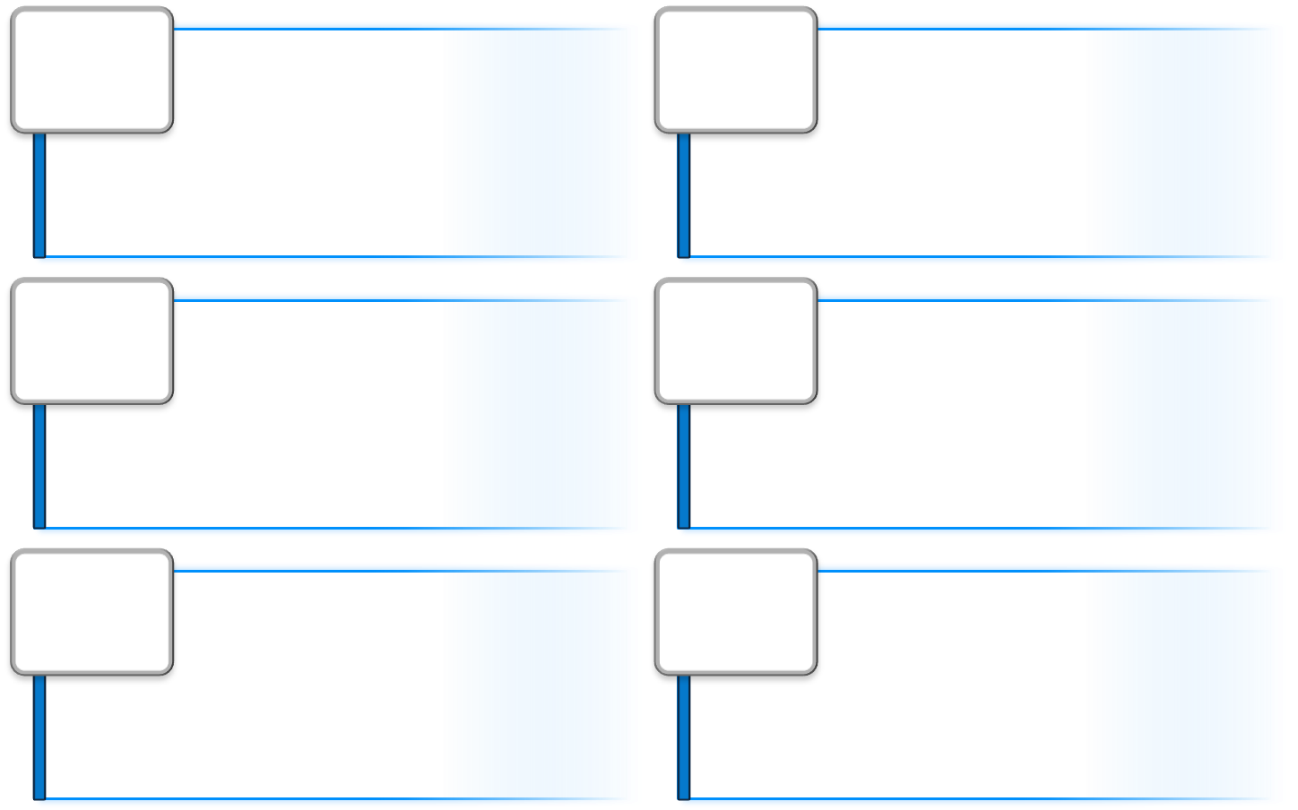




Электрон хукуматнинг амалдаги лойиҳалари
Давлат интерактив хизматларини ягона портали
Коммунал хўжалик ва уй-жой фонди портали
Тадбиркорлик субъектлари ва ахолига “ягона ойна” режимида интрерактив давлат хизматларини олишга имкон беради.
ЖКХ мухитида умумий информацион инфрасктруктурани яратиш, у ахоли ўртасида ахборот алмашинувини соддaллаштиради ва органлар, хўжаликлар хамда коммунал хизматлари томонидан текширилиб борилади.
Компьютер саводхонлиги сертификация тизими
ESTAT
eСТАТ автоматлаштирилган ахборот тизими
Компютер технологиялари сохаси бўйича энг минимал даражадаги билимни сертификатлашган онлайн тестдан ўтказиш тизими
Электрон кўринишда тадбиркорлик субъектларидан статистик хисоботларни йиғувчи автоматлаштирилган тизим.
E-XAT химояланган электрон почта тизими
REESTR.UZ
Давлат ахборот ресурслари ва тизимлари реестри
ЭРИ дан фойдаланган холда фойдаланувчилар ўъзаро химояланган электрон хабар алмашинувини таъминловчи тизим.
Реестр давлат ахборот ресурслари ва ташкилот тизимларини рўйхатдан ўтказиш ва тўлиқ хисобга олишни таъминлайди.

Slide 15





Электрон хукуматнинг амалдаги лойиҳалари
Lex.uz
Cолиқ тўловчилар портали
Ўзбекистон Республикаси қонунлари Миллий маълумотлар базасининг ахборотли-қидирув тизими
Электрон солиқ хисоботларни қайта ишловчи ва қабул қилувчи, электрон хисоботларни жўнатиш хизматларини тақдим этувчи ва бошқа солиқ хизматларини кўрсатувчи портал
Электрдан фойдаланувчи- ларнинг персонал кабинети
Ўзбекистон Республикаси лицензия ягона портали
Электр энергиясидан фойдаланувчилар интернет орқали ўзининг шахсий маълумотларини кўриш имконини берувчи тизим.
Рухсат этилган процедуралар ва лицензия олиш турлари хамда лицензия олиш учун керакли хужжатлар хақида ахборот берувчи портал
Деклорантлар ягона портали
Савдо-сотиқ хизматлари портали
odnookno.uz
Ўзбекистон Республикаси Чегарасидан ўтувчи махсулотлар ва транспортлар хақида маълумотларни қайта ишловчи, божхона тўловларини текширувчи тизим.
Кадастр хужжатларини расмийлаштириш, савдо мулклари ва ер-мулки хуқуқини регистрация қилиш, турли кўринишдаги маълумотномаларни тайёрлаш бўйича тизим.

Slide 16
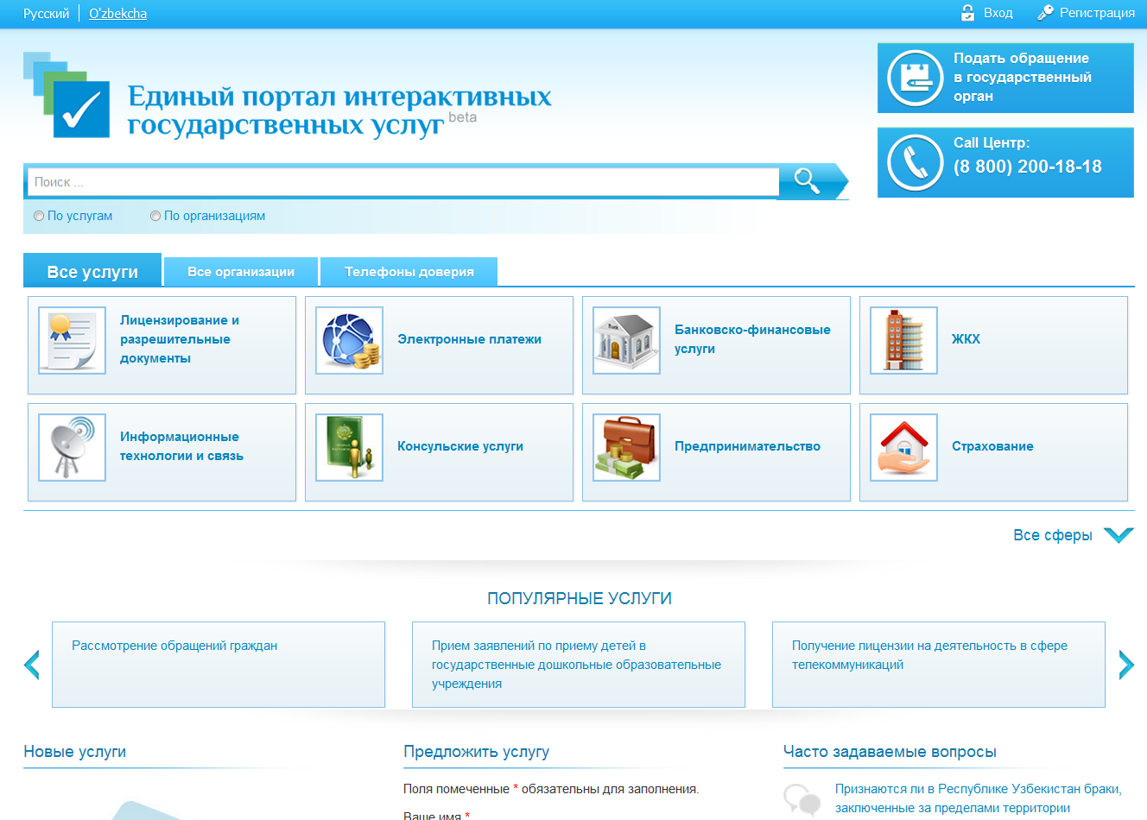
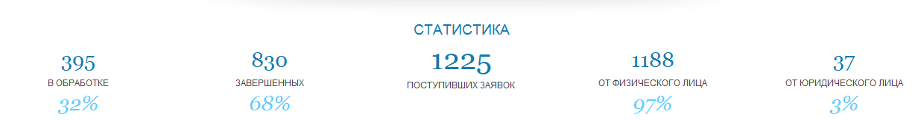
Интерактив Давлат хизматларини ягона портали
2013 йил 1 июлда ишга туширилган.
Фуқаролар мурожаатларини қабул қиливчи, қайта ишловчи ва мониторинг қилувчи Марказлашган тизим.
50 дан ортиқ давлат хизматлари
Порталга барча давлат органлари, туман ва шахар хокимиятлари боғланган.

Slide 17

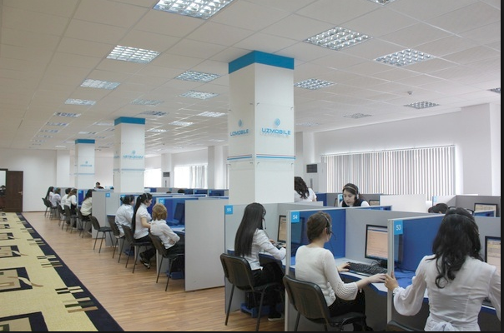

Call-center Ягона портали
2013 йил 1 июлдан ахборот берувчи хизмат ишга тушган
Фойдаланувчи кун давомида маълумотга эга бўлиши.
Мурожаатлар статуси хақида маълумот олиш.
Ягона портал давлат органлари фаолияти, хизматлари ва сервислари хақида маълумот олиш.

Slide 18
Yagona davlat interaktiv xizmatlar portalda rejalashtirilayotgan xizmatlar
Davlat organi rahbarlari qabuliga yozilish;
Pullik xizmatlarni taqdim etish ( uy-kommunal, aloqa xizmatlari,yo’l- harakati qoidalarini buzilganda jarima to’lovlari va h.k)
Tadbirkorlik faoliyatini ro’yxatdan o’tkazish;
Xizmatlarni olish;
Mol-mulkni va u haqdagi shartnomalarni ro’yxatdan o’tkazish
Maktabgacha ta’lim muassasalariga bolalarni qabul qilish;
Yashash joyi bo’yicha ro’yxatdan o’tish;
Aloqa , axborotlashtirish va telekommunikatsiya texnologiyalari sohasida 50 dan ortiq xizmatlar taklif etilgan:
Obunani online rasmiylashtirish;
Axborot resursini texnologik ta’minlashga ariza berish;
Получить Elektron raqamli imzo;
Respublika axborot kutubxona markaziga yozilishda online tarzda ro’yxatdan o’tish;
Radiochastotalarni ajratishga arizalarni qabul qilish;

Slide 19

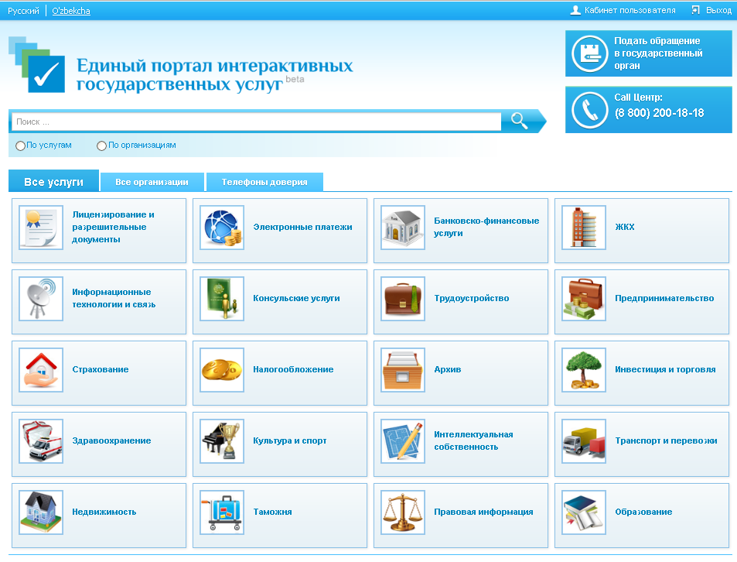
Yagona portalda 2017-yilgacha yangi xizmatlarni tadbiq qilish va rivojlantirishning istiqbolli yo’nalishlari.
Услуги в новом формате
Vakansiyalarni qidirish
Avia va temir yo’l biletlarini oldindan band etib qo’yish
Uy kommunla xo’jaliklari xizmatlari, yo’l harakati qoidalarini buzilganligi uchun jarima to’lash
Passport olish
Mobil ilovalarni turli platformalarda ishlab chiqish
Rahbar qabuliga yozilish
2015-yilgacha.
2016-yilgacha.
2017-yilgacha.
2014-yilgacha.
2015-yilgacha.
Yagona portalni 2017 yilgacha kelgusida rivojlantirish dasturini ishlab chiqish.
2014-yilgacha.
2015-yilgacha.
, www.my.gov.uz

Slide 20
Yagona interaktiv davlat xizmatlari portalida taqdim etilayotgan interaktiv xizmatlar turlari
Yangi formatdagi xizmatlar
AXBOROT XIZMATI- DAVLAT ORGANLARI VA XIZMATLAR, FUNKSIYALAR VA VAZIFALAR, KONTAKT MA’LUMOTLARI, YAGONA PORTALDA INTEGRALLASHGAN 128 TA DAVLAT ORGANLARI RAHBARLARI QABULI KUNLARI VA SOATLARI HAQIDA MA’LUMOT;
AVTOMATLASHTIRILGAN XIZMAT- SOLIQ BO’YICHA QARZDORLIK, SOLIQ SOLISH TASHKILOTLARI HAQIDA MA’LUMOTLAR VA H.K
YARIMAVTOMATLASHTIRILGAN XIZMATLAR- DAVLAT ORGANLARI RASMIY SAYTINI EKSPERTIZADAN O’TKAZISH, TEKIN HOSTING OLISHGA ARIZA BERISH, OMMAVIY AXBOROT VOSITALARI VEB SAYTIGA RO’YXATDAN O’TISH, RUXSATNOMA OLISH…
OFFLINE XIZMAT- ALOQA VA TELEKOMMUNIKATSIYA SOHASIDA LITSENZIYA OLISHGA ARIZA BERISH…
ONLINE XIZMAT-– UZMOBILE , TELEFON ALOQASI, INTERNET XIZMATI, IPTV INTERAKTIV RAQAMLI TELEVIDENIYE XIZMATLARIGA ONLINE TO’LOVLAR.
, www.my.gov.uz

Slide 21



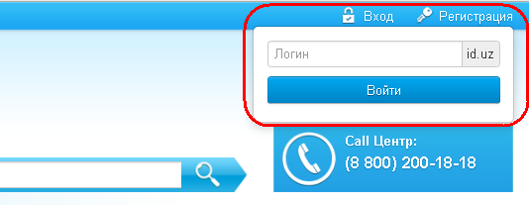
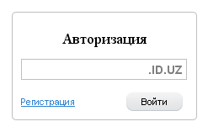
Foydalanuvchilar uchun Yagona portalga kirish
Yangi formatdagi xizmatlar
username.id.uz
Yagona interaktiv davlat xizmatlariga kirish, murojaat qilish, xizmatlardan foydalanish ID.UZ Yagona identifikatsiya tizimida ro’yxatdan o’tgandan so’ng amalga oshiriladi.
, www.my.gov.uz

Slide 22
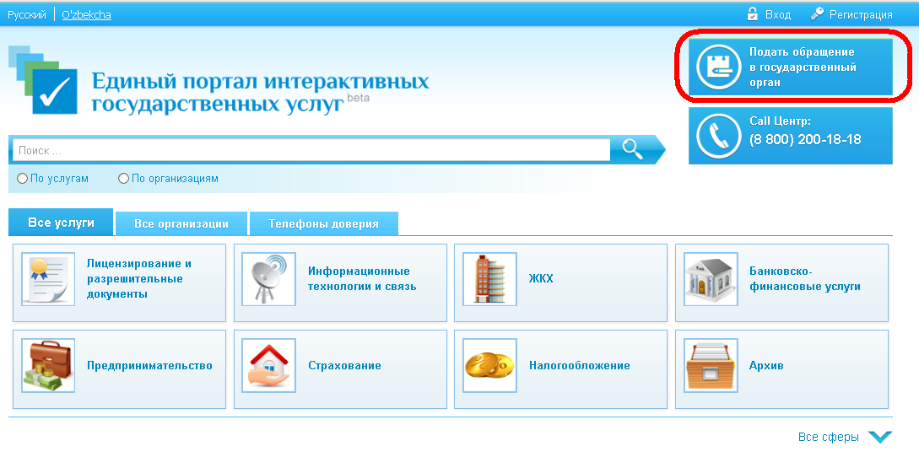

«Fuqarolar murojaatlarini ko’rib chiqish» xizmati
Yangi formatdagi xizmatlar
Eng murojaat qilinadigan davlat organlari:
1. Toshkent shahar hokimiyati
2. Adliya vazirligi;
3. Ichki ishlar vazirligi;
4. Namangan viloyati hokimiyati
Fuqarolar uchun modul imkoniyatlari:
300 dan ortiq tashkilotlarga murojaatlarni yuborish;
5 ta davlat organlariga bir vaqtda murojaatlarni jo’natish;
Oldingi murojaatlarni saqlash;
Murojaatlarni ko’rib chiqish statusini kuzatish;
Davlat organlari ishining qoniqarlilik darajasini baholash;
Murojaatlarni yo’qqa chiqarish;
Davlat organlari javoblariga sharh qoldirish.
, www.my.gov.uz

Slide 23
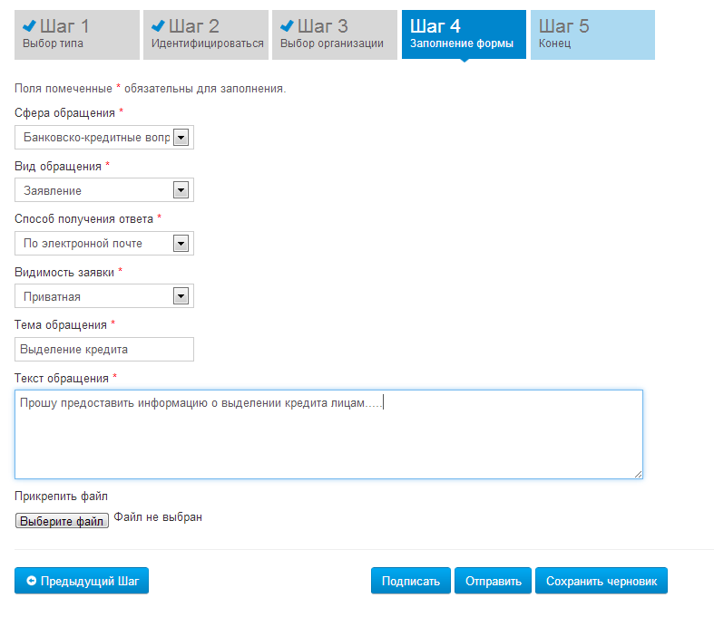
Электрон ракамли имзодан фойдаланиш
Yangi formatdagi xizmatlar
, www.my.gov.uz

Slide 24
Кутилаётган натижалар
«Бугун»
«Эртага»
Даъвогарнинг ўзи маълумотларни тўплайди
Регламент нинг ўзгариши
Маълумотлар базасидан давлат хизматчиси керакли маълумотларни олади.
Бирорта хизмат бўйича маълумотни турли ведомстлардан ёки телефон орқали олиш мумкин
Интерактив давлат хизматлари
Хизмат бўйича маълумот онлайн режимидан олиш мумкин
91 ўрин
Биринчи 30 таликка кириш
Узоқ муддат давом этувчи қоғозли хужжат алмашиниш
Электрон хужжат алмашиниш тизими
Электрон хужжат алмашинишни таъминлаш ва муддатларни самарали бошқариш
БМТ бахоси бўйича
БМТ бахоси бўйича
Ташкилотлар аро маълумотларни электрон кўринишда олиш имконияти йўқлиги
Электрон хукуматнинг ягона платформаси
Ташкилотлар ўзаро боғланиши ва маълумот алмашиниш вақтини қисқартириш

Slide 25
Foydalanilgan adabiyotlar
Цифровая трансформация бизнеса: Изменение бизнес-модели для организации нового поколения / Питер Вайл, Стефани Ворнер ; Пер. с англ. — М. : Альпина Паблишер, 2019. — 257 с.
Хакимов З.А., Шарифхо’жаев У.У. Интерактив ва рақамли маркетинг. Ўқув қўлланма. -Т.: “Иқтисодиёт”, 2019 – 270 б.
Акаев А.А., КенжабаевА.Т., Илхамова Ё.С., Жуманиёзова М.Ю. Иқтисодиётда ахборот комплекслари ва технологиялари. Дарслик.Т.-“Фан ва технология”. 2019.- 510 бет.

Slide 26
Эътиборингиз учун рахмат!!

